Slide 1
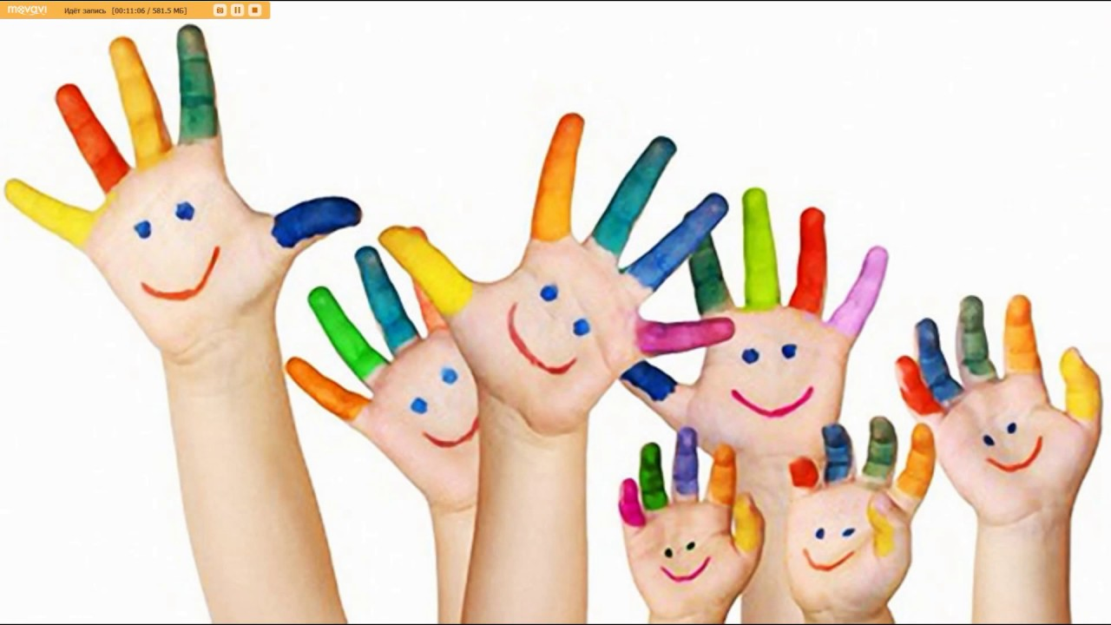
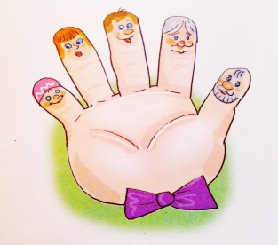
«Роль пальчиковых игр в развитии детей раннего возраста.»

Slide 2
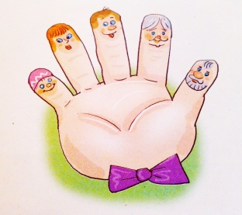

«Ум ребёнка находиться на кончиках пальцев.»
В.А. Сухомлинский
Цель:
Формировать умения согласовывать речь и движения, способствовать развитию координации и мелкой моторики.
Задачи:
. Совершенствовать тактильную чувствительность; (игры с твёрдыми, сыпучими, жидкими материалами, хождение пальчиками по гладкой и шершавой поверхности, исследование тканей, дерева, меха, природного материала).
. Способствовать развитию мыслительных функций, памяти, внимания, любознательности.
. Способствовать развитию речи; обогащению и активизации словаря; заучиванию коротких текстов, (потешек, прибауток).
. Способствовать развитию эмоциональной отзывчивости, коммуникабельности, установлению дружелюбных, доверительных отношений с взрослым (воспитателем).

Slide 3

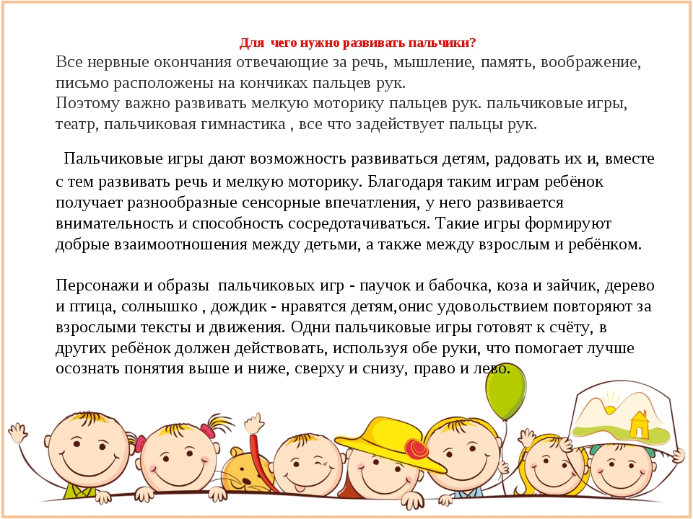

Slide 4

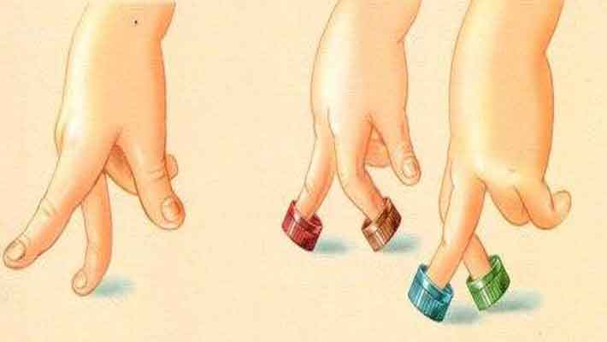
Развитие мелкой моторики рук детей раннего возраста.
Пальчиковые игры и упражнения – уникальное средство для развития мелкой моторики и речи . Разучивание текстов с использованием пальчиковой гимнастики стимулирует развитие речи, пространственного мышления, внимания, воображения, воспитывает быстроту реакции и эмоциональную выразительность. Ребенок лучше запоминает стихотворные тексты, его речь делается более выразительной. Игры с пальчиками – это не только стимул для развития речи и мелкой моторики, но и один из вариантов радостного общения с близкими людьми.

Slide 5

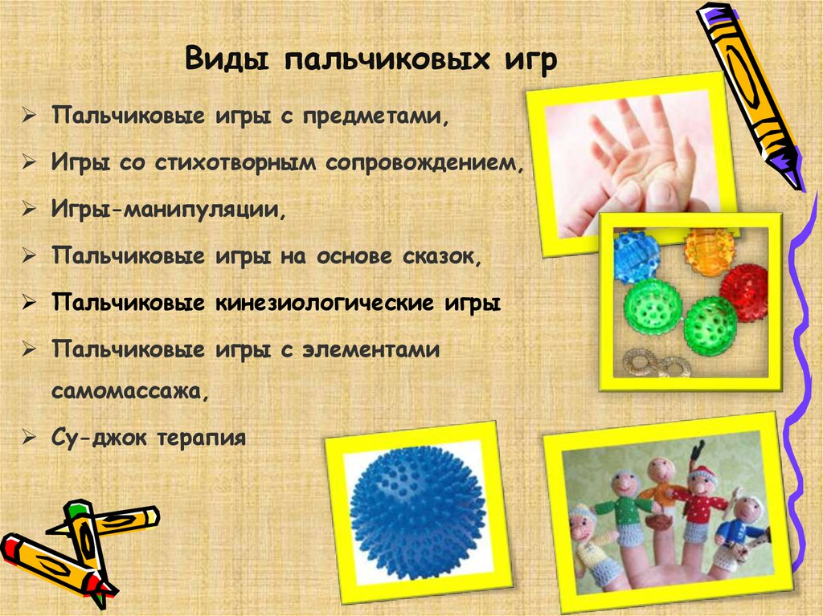
«Ручки ребёнка подготавливают почву для последующего развития речи.»

Slide 6
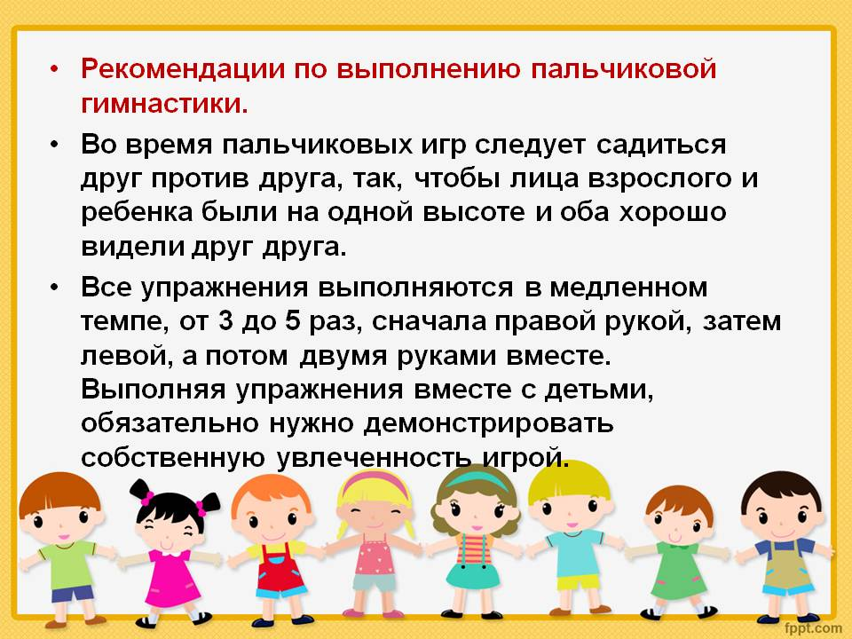

Slide 7
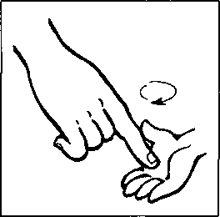

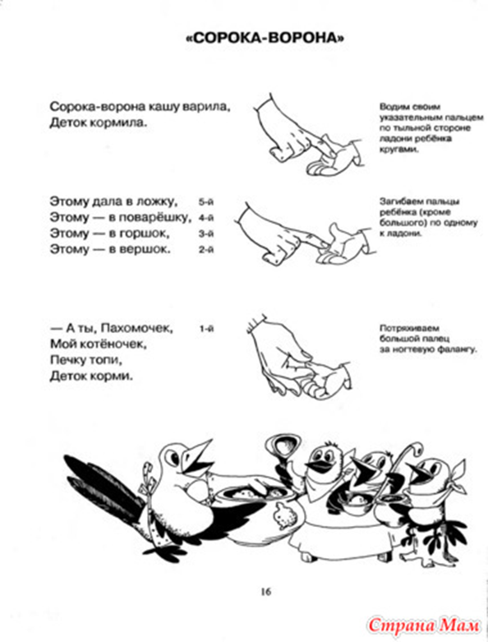

«Ладушки», «Сорока»,
«Этот пальчик»
Это первые игры, с которыми знакомиться ребёнок
Они передаются из поколения в поколение не случайно- в них заложена вековая мудрость народа.
Именно эти игры дают возможность устанавливать эмоциональный контакт между взрослым и ребёнком, развивать понимание обращённой речи, активировать работу пальцев рук, что в свою очередь имеет важное значение для развития внимания,, памяти, аналитического мышления, зрительного и слухового восприятия . В том числе и речи, а в дальнейшем формированию письма.
.

Slide 8
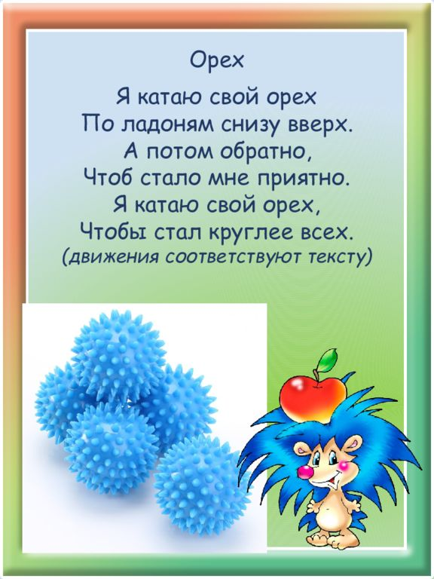
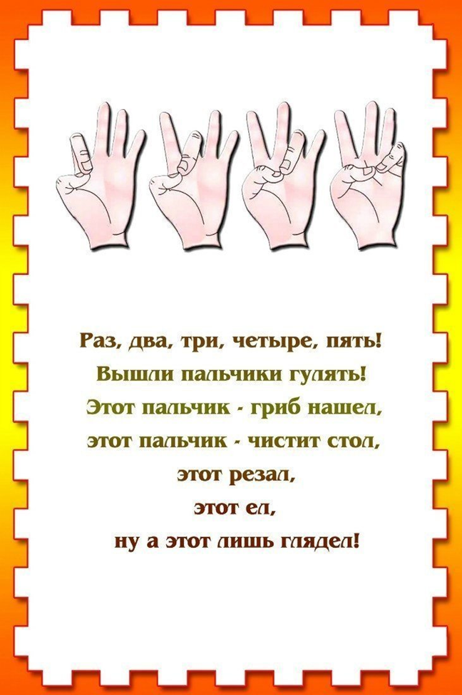
Примеры пальчиковых игр.

Slide 9
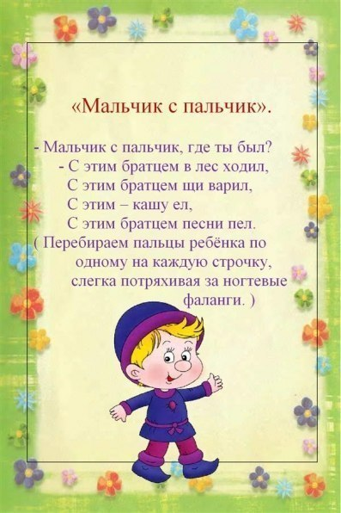
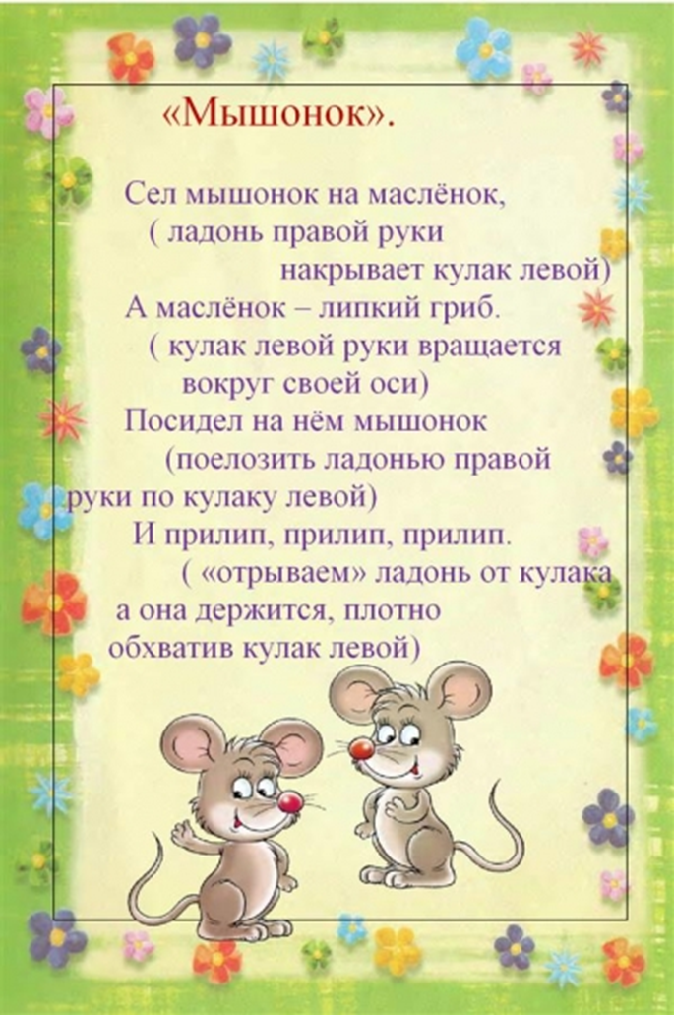

Slide 10
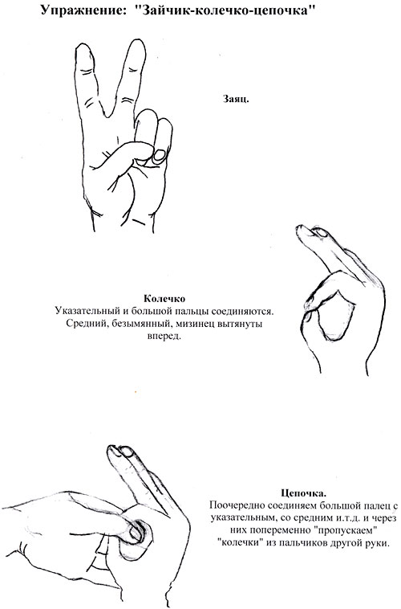
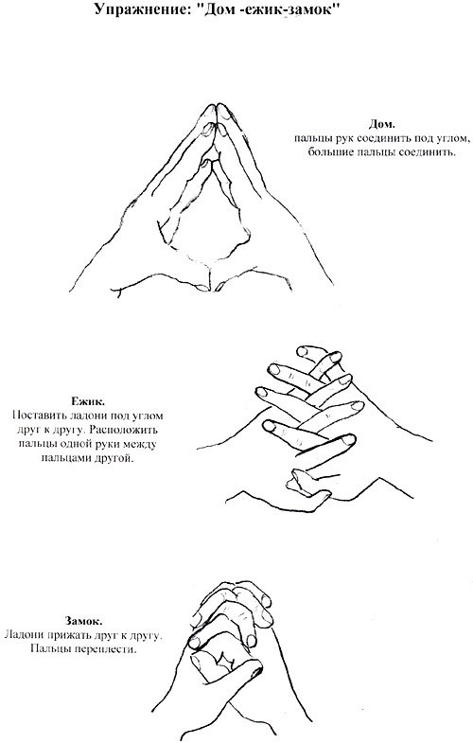
Кинезиологические упражнения.

Slide 11
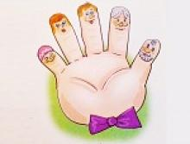

Играйте с удовольствием!

